Slide 1
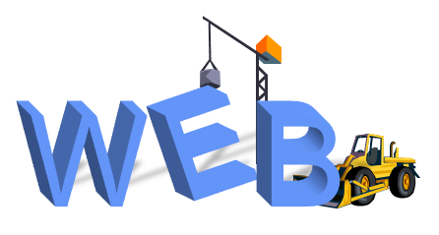
CHAPTER 12.
QUERY, AJAX, JSON

Slide 2

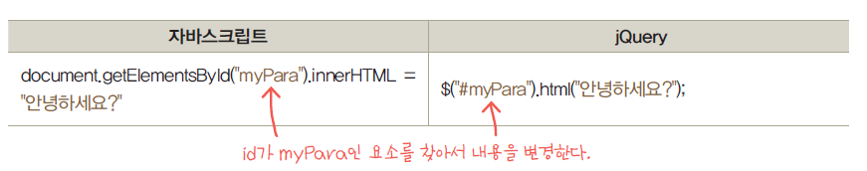
jQuery
jQuery- 일종의 자바 스크립트 라이브러리
jQuery를 사용하면 자바 스크립트 프로그래밍의 양을 상당히 줄일 수 있다.
jQuery는 배우기 쉽다.
무료이다.

Slide 3
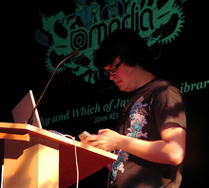
jQuery의 역사
jQuery는 존 레식(John Resig)이 2006년에 BarCamp NYC에서 발표
MIT 라이센스하에 배포되는 자유 오픈 소프트웨어

Slide 4
jQuery 사용방법
jQuery.com에서 jQuery 파일을 다운로드하는 방법
- jQuery는 http://www.jquery.com에서 다운로드
실행시마다 구글이나 마이크로소프트에서 jQuery 파일을 포함하는 방법
공개 서버로부터 네트워크를 통하여 웹페이지를 실행할 때마다 다운로드받을 수도 있다 CDN 방식
<head>
<script src="http://code.jquery.com/jquery-1.10.1.min.js"></script>
</head>

Slide 5
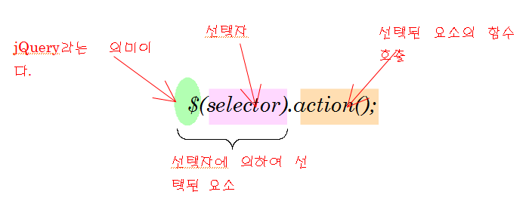
jQuery 문장의 구조
$(...) 안에 선택자를 넣어서 원하는 요소를 선택하고, 선택된 요소에 대하여 여러 가지 조작을 한다.
$(“p”).show() - 모든 <p> 요소들을 찾아서 화면에 표시한다.
$(“.group1”).slideup() - class=group1인 요소를 슬라이드업 방식으로 표시한다.
$(“#id9”).hide() - id=id9인 요소를 화면에서 감춘다.

Slide 6
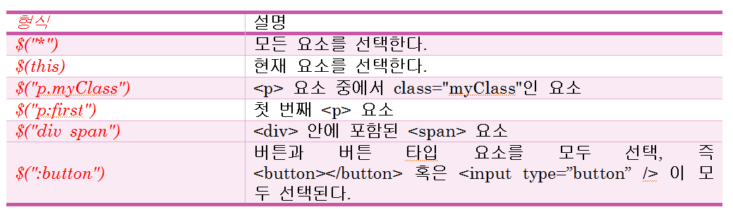
선택자

Slide 7
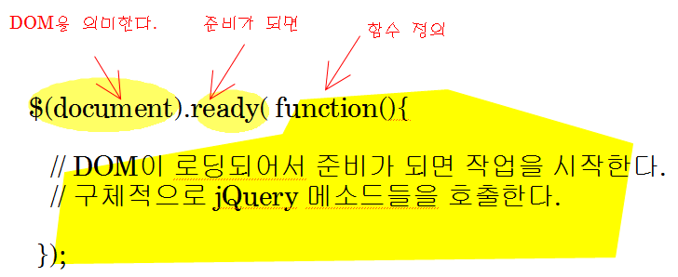
일반적인 구조

Slide 8
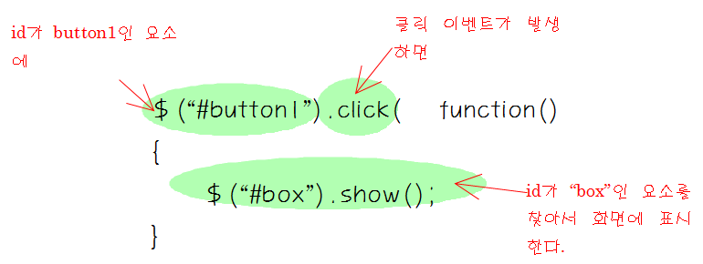
jQuery를 이용한 이벤트 처리

Slide 9
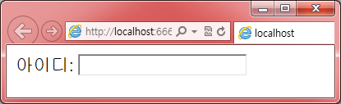
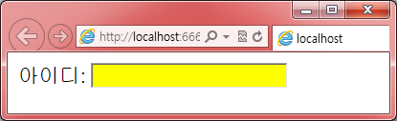
focus와 blur 이벤트
웹브라우저로 보기

Slide 10
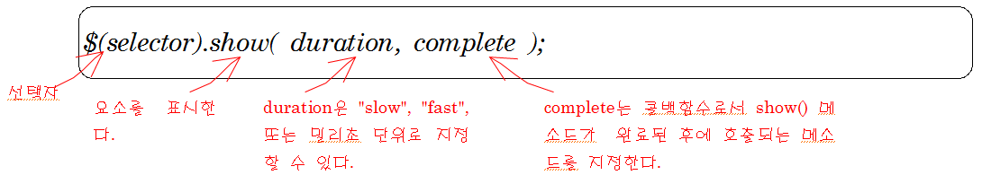
jQuery를 이용한 애니메이션
show()와 hide()

Slide 11
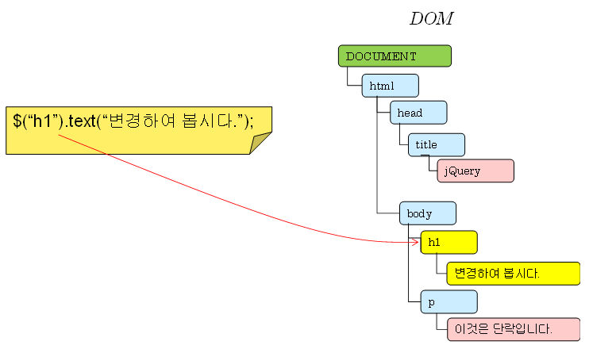
jQuery를 이용한 DOM 변경

Slide 12
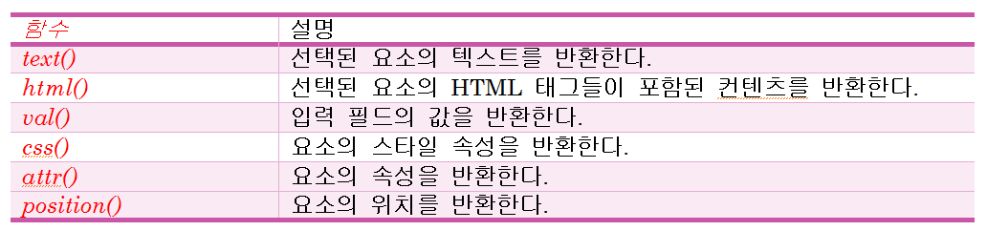
jQuery를 이용한 DOM 변경

Slide 13
jQuery를 이용한 CSS 조작
css() - 선택된 요소의 스타일 속성을 설정하거나 반환한다.
addClass() - 선택된 요소에 하나 이상의 클래스를 추가한다.
removeClass() - 선택된 요소에 하나 이상의 클래스를 삭제한다.

Slide 14
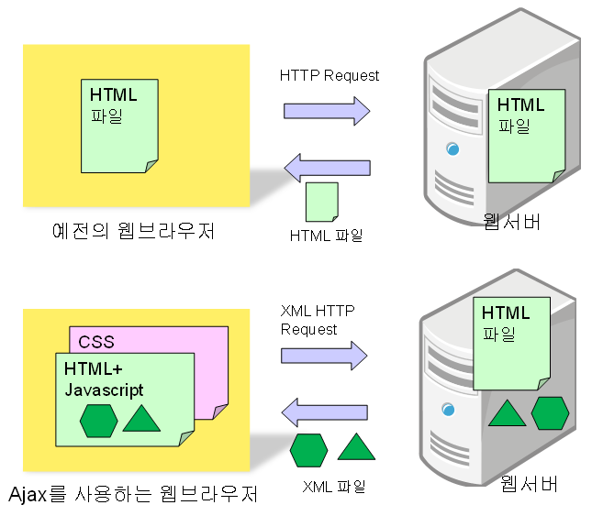
AJAX 개요
AJAX(Asynchronous JavaScript and XML)는 서버와 데이터를 교환하는 기술의 하나

Slide 15
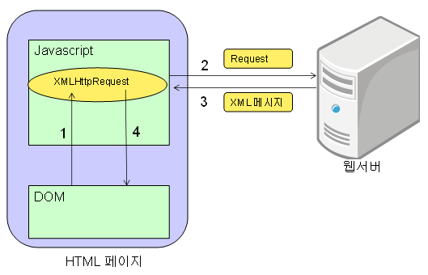
AJAX의 동작 원리

Slide 16
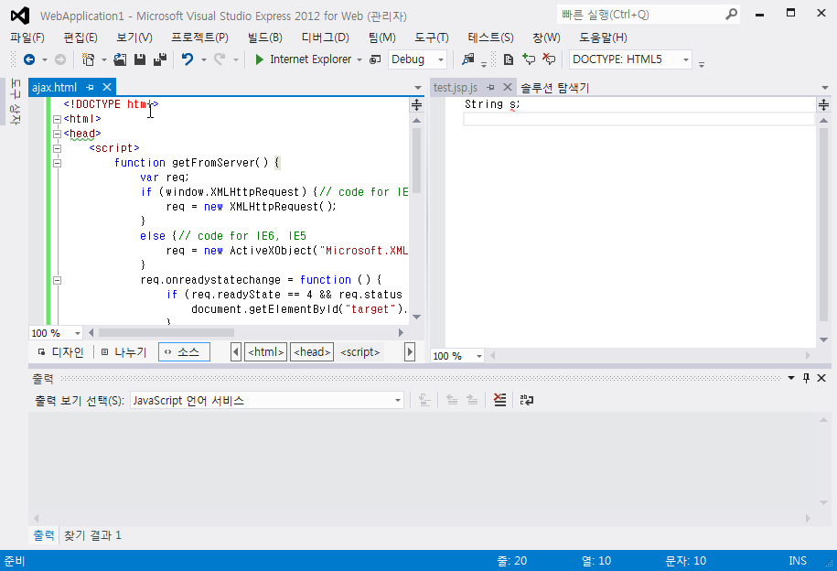
AJAX는 웹서버가 필요함
AJAX는 필수적으로 웹서버가 필요
예제 파일은 모두 VS Express for Web을 이용하여서 오픈한 후에 [파일]->[브라우저에서 보기]를 선택하여 실행한다.
VS Express for Web은 자체적으로 웹서버를 운용한다.
testfile1.txt 파일도 같은 디렉토리에 있어야 한다.

Slide 17
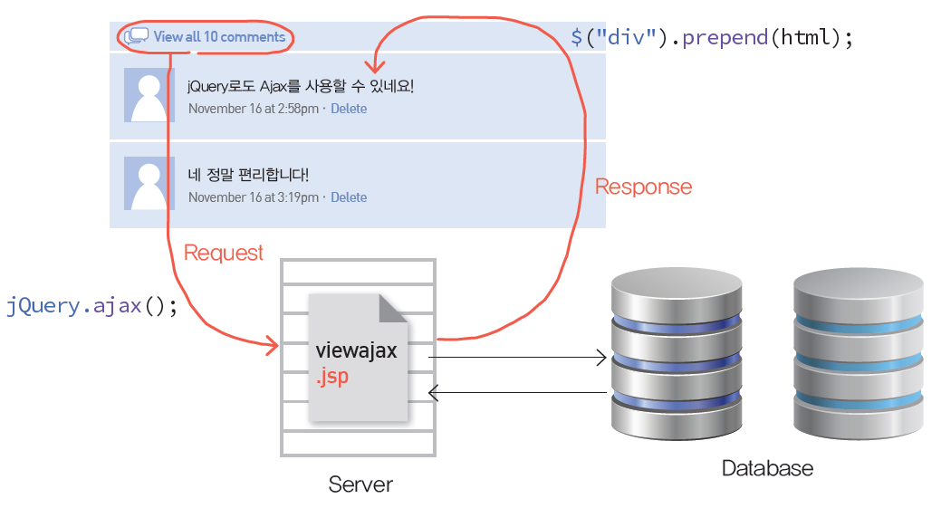
jQuery를 이용한 AJAX
jQuery를 사용하면 좀 더 쉽게 Ajax를 사용할 수 있다.

Slide 18
JSON
JSON (JavaScript Object Notation)은 텍스트-기반의 데이터 교환 형식
JSON은 자바 스크립트 언어에서 유래
JSON 형식은 Douglas Crockford에 의하여 처음으로 지정되었으며, RFC 4627에 기술
공식적인 인터넷 미디어 타입은 application/json이며 파일 이름 확장자는 .json

